Slide 1
Экологические проблемы Казахстана.

Slide 2
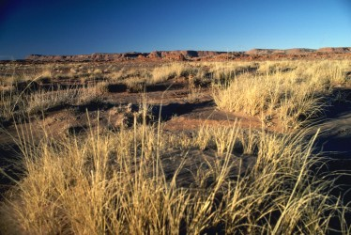
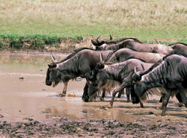
В Казахстане очень уязвимая природная среда. Территорию республики в основном составляют степи, полупустыни и пустыни. В результате антропогенных нагрузок практически на всей территории Казахстана нарушена естественная способность природной среды обеспечивать будущее экономическое и социальное развитие страны

Slide 3
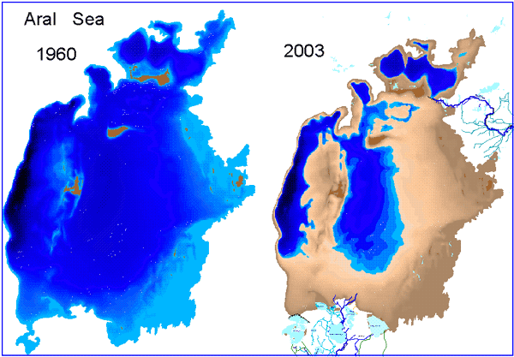
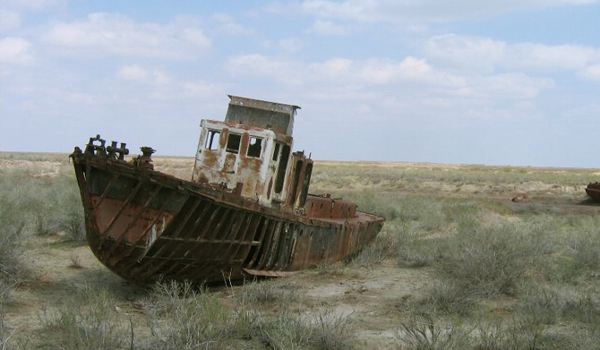
В Казахстане существуют уникальные внутриконтинентальные моря и озера, такие, как Каспий, Арал, Балхаш, Зайсан, Алаколь. На глазах одного поколения почти в два раза сократилась площадь Аральского моря.
Интенсивное и нерациональное развитие орошаемого земледелия, а также зарегулирование стока в условиях аридного климата привело к дефициту воды в бассейнах малых и крупных рек южного региона, таких как Или, Сырдарья и др.

Slide 4
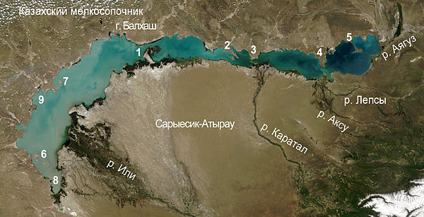
Аналогичная судьба ожидает озеро Балхаш. При потребности республики в воде в 100 км3 в год существующая обеспеченность составляет 34,6 км3. По водообеспеченности на душу населения Казахстан занимает последнее место среди стран CНГ.

Slide 5
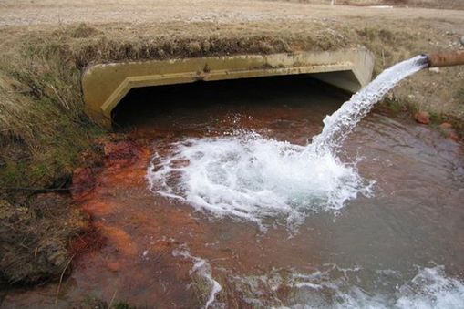
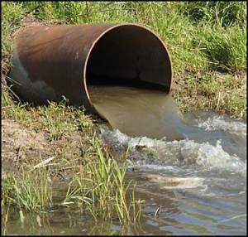
Ежегодно в поверхностные водоемы республики сбрасывается более 200 млн. м3 загрязненных сточных вод.
Выявлено более 3 тыс. очагов загрязнения подземных вод, площади которых составляют от нескольких до сотен квадратных километров.

Slide 6
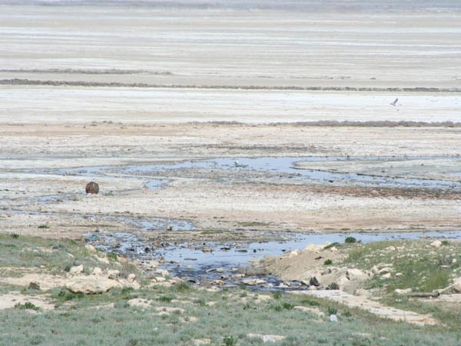
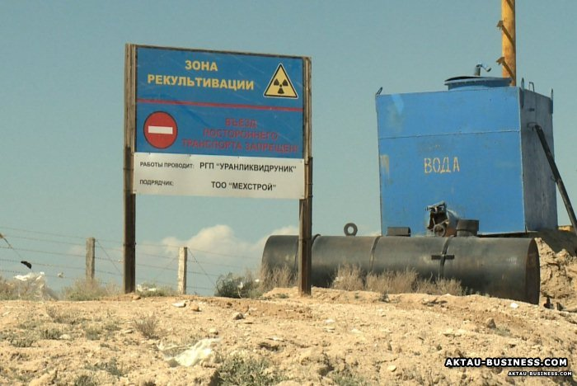
Экологическая катастрофа грозит Актау и Каспийскому морю. Заводы промышленного гиганта Прикаспийского горно-металлургического комбината (ПГМК) сбрасывали сточные воды в котловину расположенную всего в нескольких километрах от города Актау, где образовалось искусственное озеро Кошкар-Ата. Эти заводы в основном занимались обогащением урана. Со временем в водоеме Кошкар-Ата скопились практически все элементы таблицы Менделеева. В том числе радиоактивные и токсичные. Озеро Кошкар-Ата и Каспийское море отделяет друг от друга узкая береговая полоса, длиной не более 8 км, поэтому возникла опасность загрязнения Каспия водами хвостохранилища Кошкар-Ата.

Slide 7
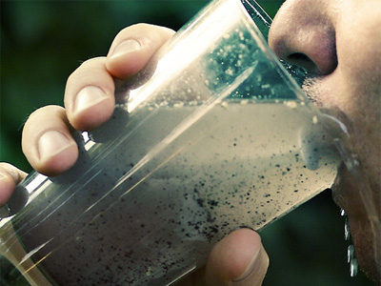
Но помимо загрязнения токсичными и радиоактивными веществами грунтовых вод, имеется еще одна проблема, связанная с хвостохранилищем Кошкар-Ата. В данный момент озеро пересыхает, потому что заводы бывшего ПГМК простаивают и не сбрасывают воду. На высохших берегах озера образуется токсичная пыль, которую ветер разносит по округе. Перед экологами Мангистау стоит непростая проблема. Если поддерживать в озере прежний уровень воды, то может произойти сброс токсичных отходов в Каспий. Если дать озеру высохнуть, то пылью будут заражены все земли и пастбища вокруг Актау и поселка Акшукур.

Slide 8
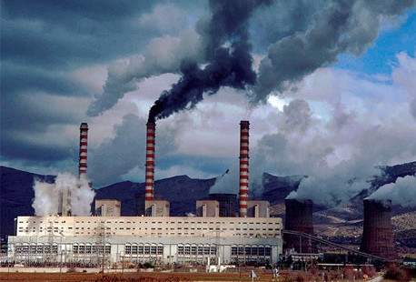
Большинство предприятий перерабатывающего и энергетического комплексов имеет несовершенную технологию, морально и физически изношенные основные производственные фонды, что способствует увеличению количества вредных выбросов. В атмосферу в начале 90-х годов ежегодно поступало около 6 млн. т загрязнений (50%- теплоэнергетика, 20%-черная металлургия, 13% - цветная металлургия, 4% - химия и нефтехимия). Большинство зон высокого загрязнения атмосферного воздуха совпадает с местами концентрированного расселения людей. В Карагандинской и Павлодарской областях на каждого жителя в 1993 г. приходилось соответственно 10,5 и 7,7 т вредных выбросов

Slide 9
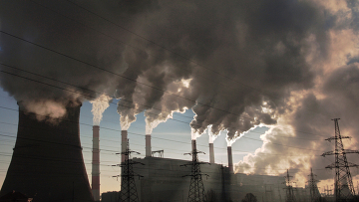
В результате деятельности предприятий горно-металлургического комплекса на территории Казахстана скопилось более 20 млрд.т промышленных отходов при ежегодном поступлении около 1 млрд. т, в том числе 230 миллионов тонн радиоактивных. Они сосредоточены преимущественно в Карагандинской - 29,4%, Восточно-Казахстанской - 25,7%, Костанайской - 17% и Павлодарской - 14,6% областях. Тяжелыми металлами и нефтепродуктами загрязнены также земли Кызылординской, Атырауской и Западно-Казахстанской областей. Здесь объемы брошенных и захороненных буровых шламов, замазученных и низкорадиоактивных вод, площади нарушенных земель трудно поддаются оценке.

Slide 10
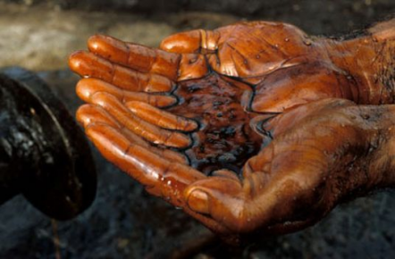
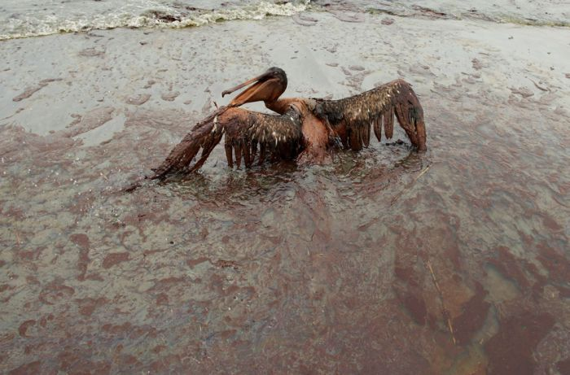
Нефтяная и газовая промышленность занимает первое место среди отраслей промышленности по объемам инвестиций. Несмотря на это, в основных районах нефтегазодобычи и нефтепереработки - Атырауской и Мангистауской областях - работы проводятся с применением отсталых технологий, устаревшего оборудования, что приводит к авариям и утечкам нефти. В результате чего общая площадь нефтяного загрязнения в Западном Казахстане составляет 194 тыс. га, а объем разлитой нефти - более 5 млн. т.

Slide 11
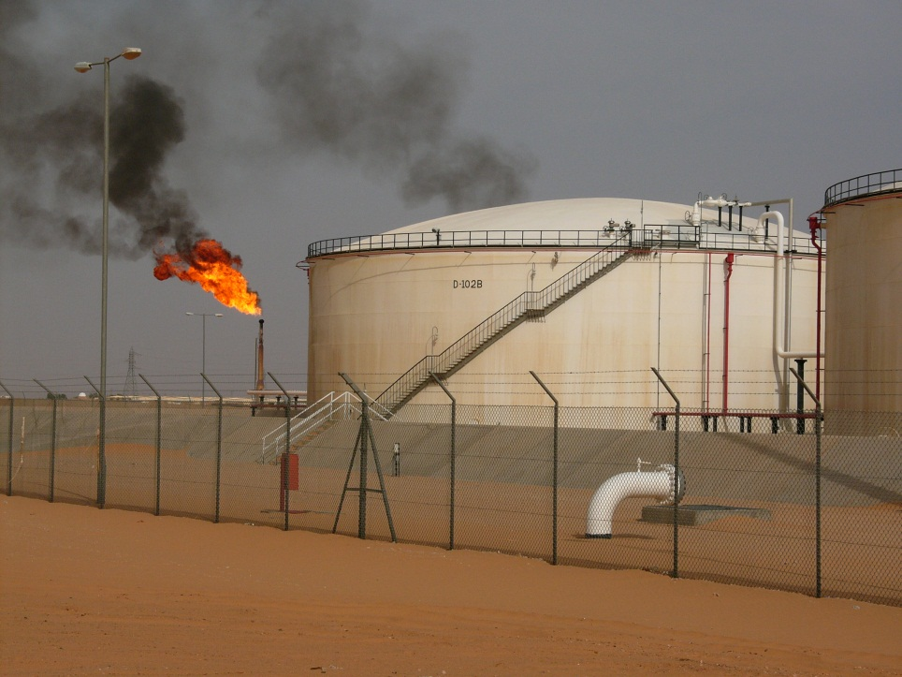
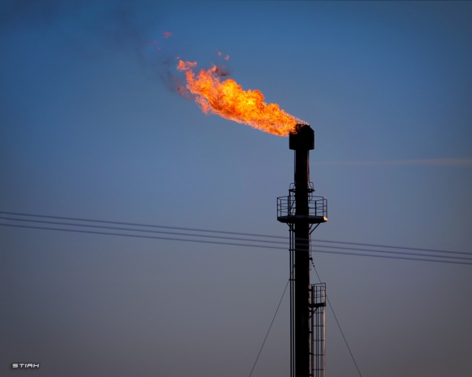
Практика сжигания попутного газа в факелах также наносит значительный экологический и экономический ущерб. Повышенный тепловой фон и подкисление компонентов окружающей среды вокруг месторождений при сгорании газа оказывают негативное влияние на почву, растительность, животный мир прилегающих к нефтяным комплексам районов, внося свой "вклад" в увеличение парникового эффекта.Безвозвратные потери газа составляют более 740 млн. м3 в год. Отмечена зависимость повышенной заболеваемости населения в зоне Тенгизского нефтегазового месторождения (более чем в 6 раз выше областных показателей) от загрязнения атмосферного воздуха диоксидами серы и азота.

Slide 12
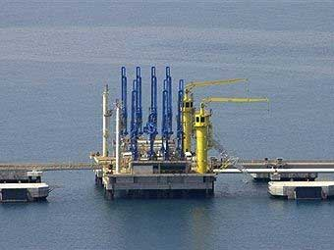
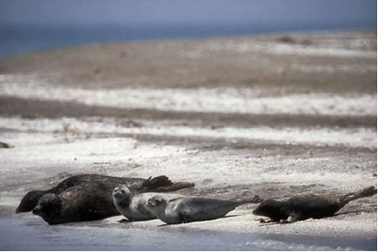
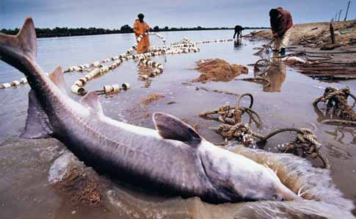
В результате повышения уровня Каспия оказались затопленными более 200 скважин и месторождений нефти, в том числе крупнейших - Каламкас и Каражанбас, что является угрозой не только биологическому разнообразию (в Каспии сосредоточено 90% мировых запасов осетровых рыб, большое количество видов орнитофауны, эндемик - каспийский тюлень), но и всей экосистеме Каспийского моря. За последние 10 лет улов промысловых рыб сократился в 10 раз.

Slide 13
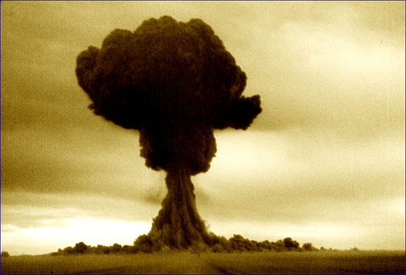
Огромные территории Казахстана пострадали от деятельности военных полигонов и запусков космической техники. За период между 1949 и 1991 годами на Семипалатинском испытательном ядерном полигоне было проведено 470 ядерных взрывов. Невозможно точно подсчитать число погибших; количество облученных достигло полумиллиона человек. На территории бывшего Семипалатинского ядерного полигона около 2 млн. га сельскохозяйственных угодий подвержено радиоактивному заражению.

